Slide 1

NÁZEV ŠKOLY | BRÁNA, základní škola a mateřská škola Kollárova 456, 509 01 Nová Paka
ČÍSLO PROJEKTU | CZ.1.07/1.4.00/21.3750
NÁZEV PROJEKTU | Rozvoj čtení a práce s informacemi
ČÍSLO A NÁZEV KLÍČOVÉ AKTIVITY | III/2 Inovace a zkvalitnění výuky prostřednictvím ICT
AUTOR | Mgr. Eva Kotásková
PŘEDMĚT | Výtvarná výchova
TÉMATICKÝ OKRUH | Umění a kultura
NÁZEV DUM | Krabička
ROČNÍK | 3.-5.
ČÍSLO MATERIÁLU | VY_32_INOVACE_2_16_VV_Krabička
DATUM TVORBY | .2013
ANOTACE | Tento materiál je zařazen do vzdělávací oblasti Umění a kultura, žáci pracují s papírem, stříhají ,překládají a vybarvují.

Slide 2
Krabička
Skládání z papíru

Slide 3
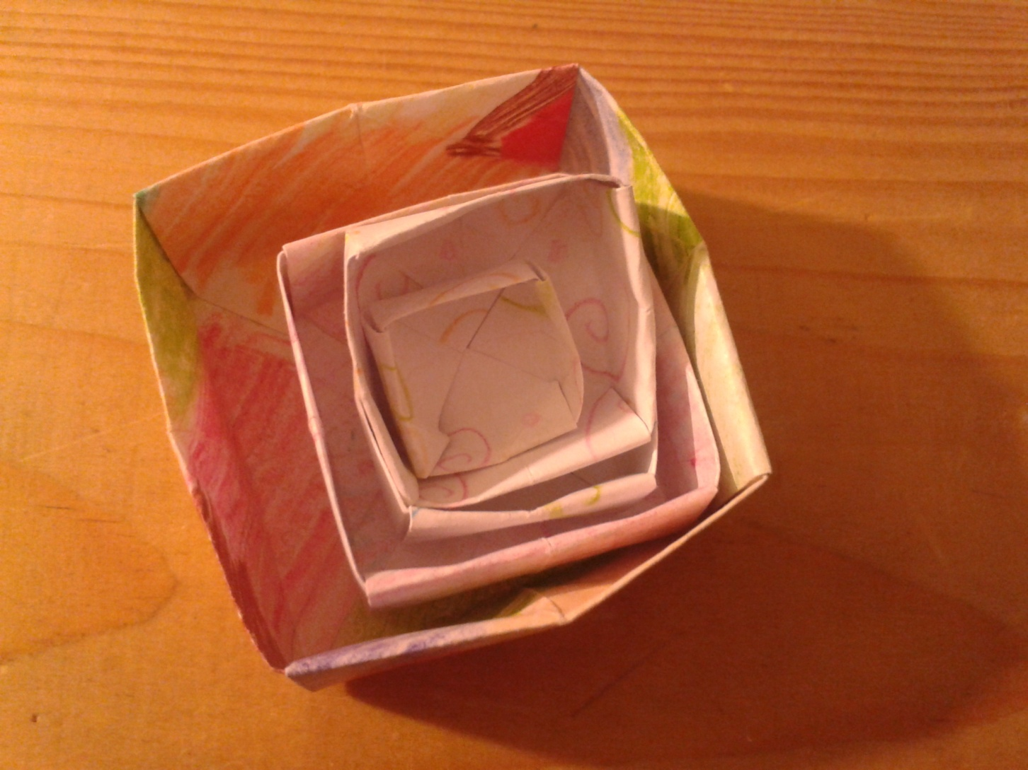
Krabičky od největší až po nejmenší

Slide 4
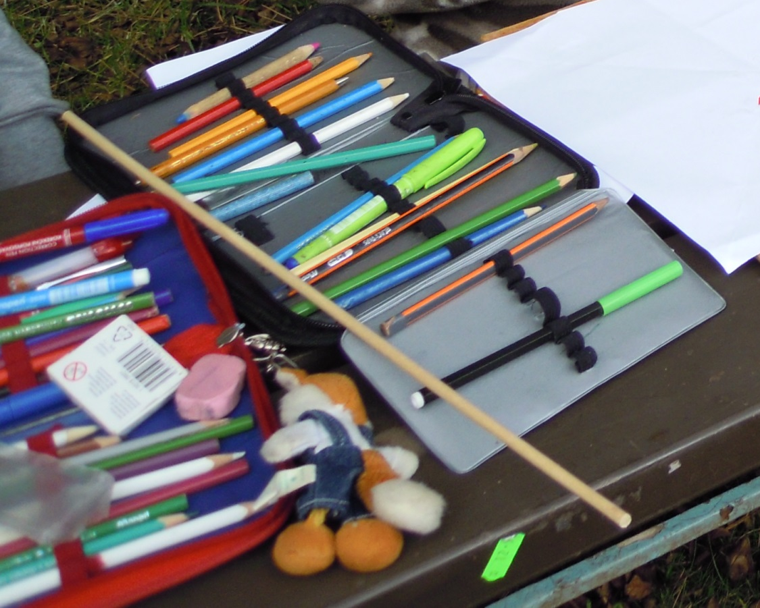
Pomůcky
Nůžky
Papír A4
Pastelky
Šikovné ruce

Slide 5
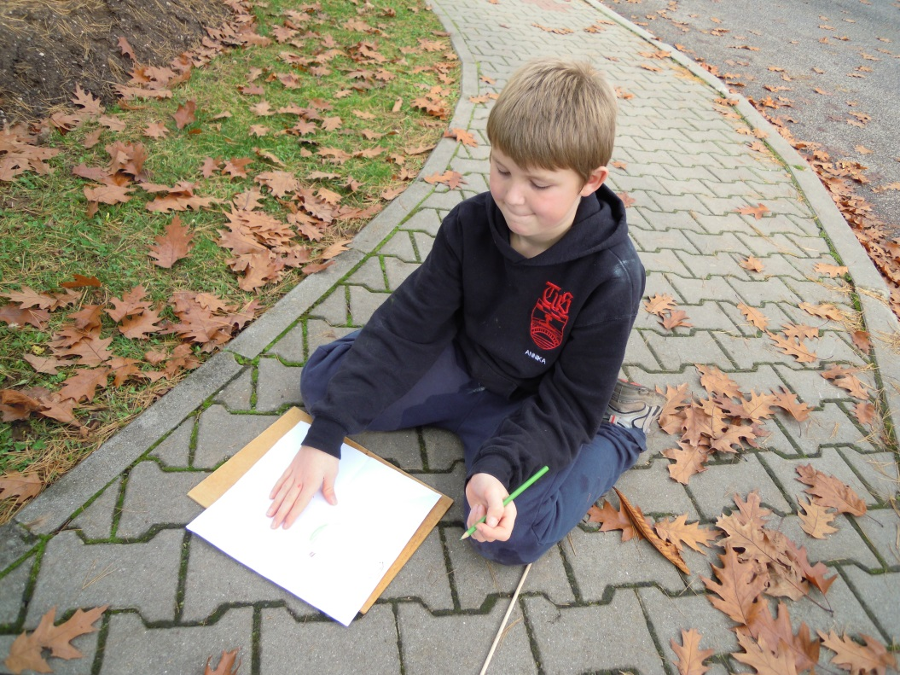
Z obdélníkového tvaru papíru vystřihneme čtverec.

Slide 6
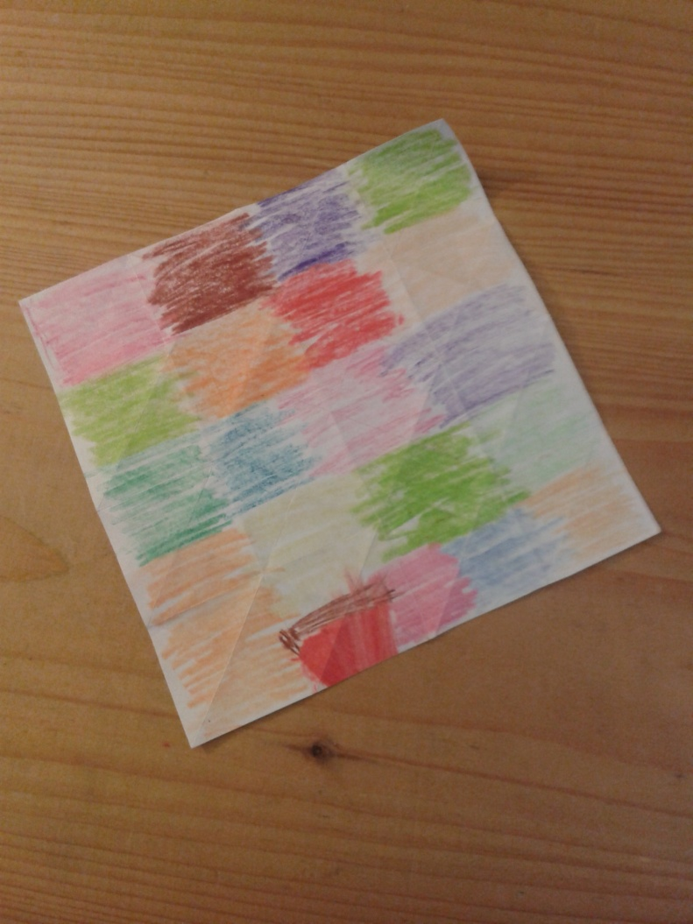
Aby byla krabička veselá, vybarvíme ji pastelkami

Slide 7
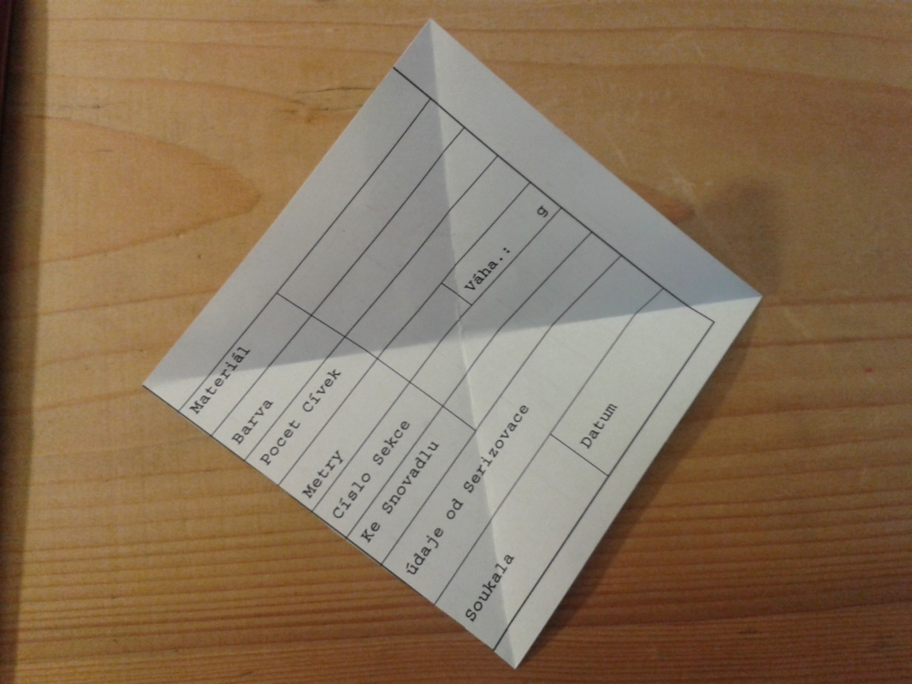
Dál překládáme čtverec, aby uprostřed vznikl kříž

Slide 8
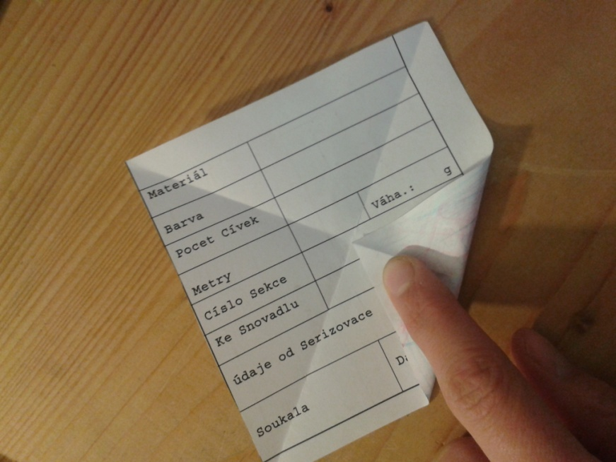
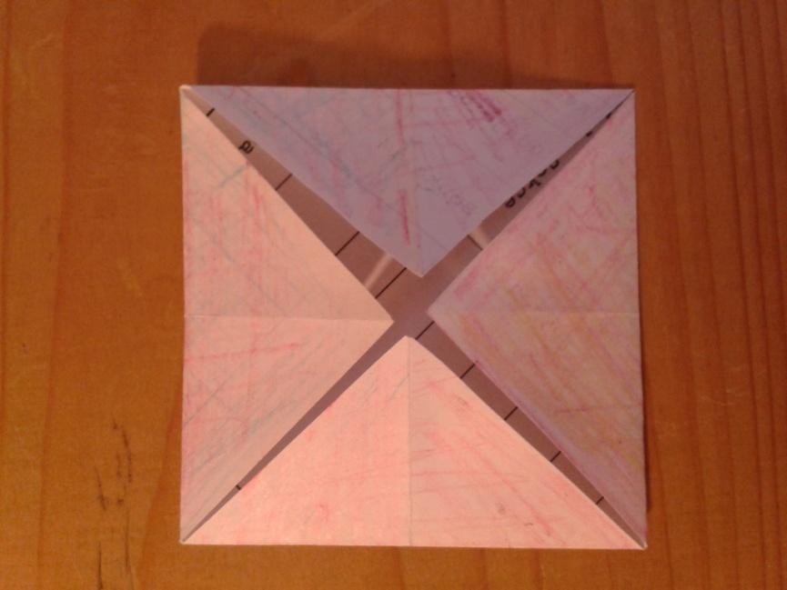
Všechny rohy ohneme do středu

Slide 9
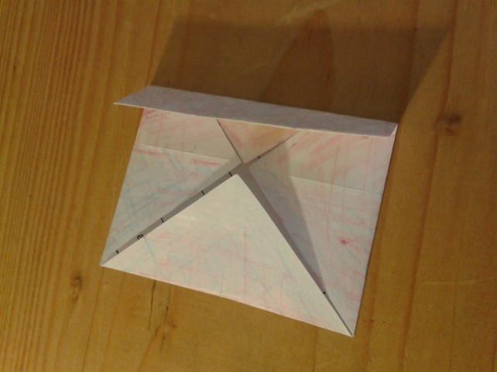
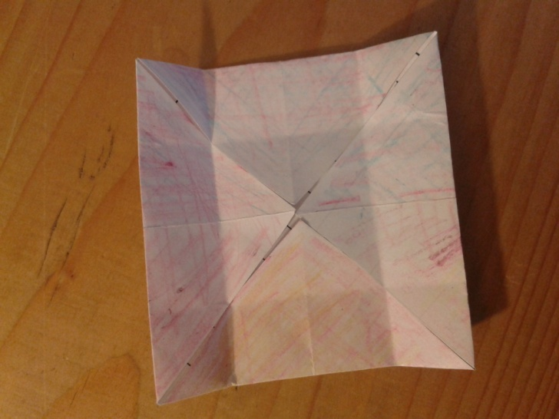
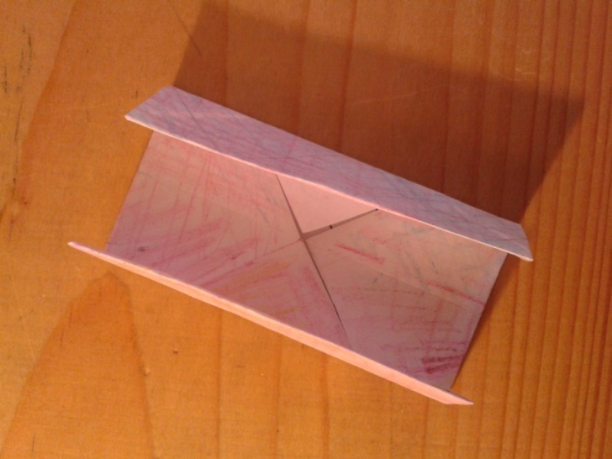
Všechny kraje přeložíme do poloviny

Slide 10
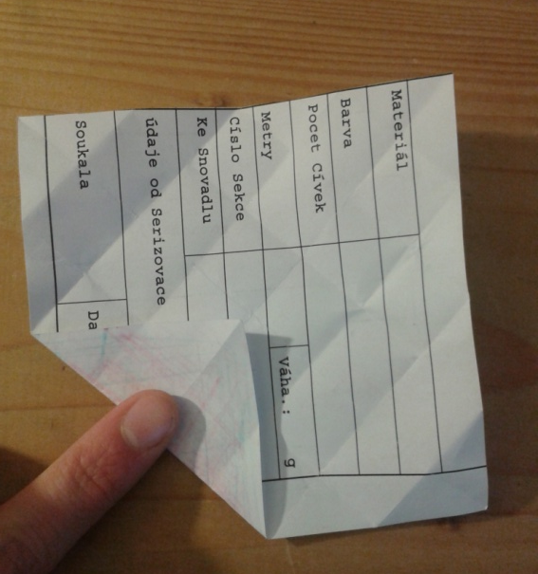
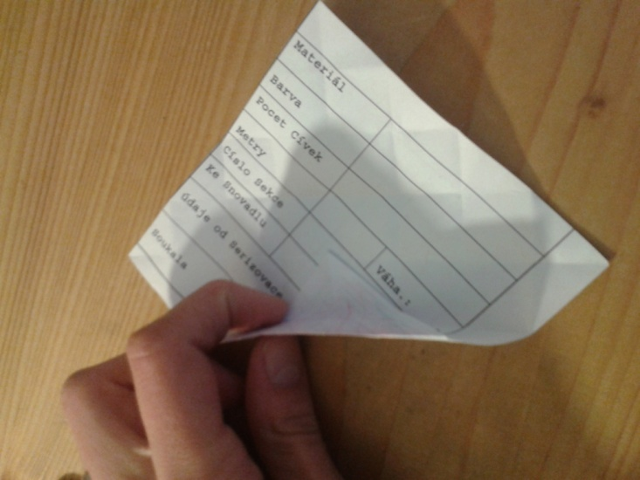
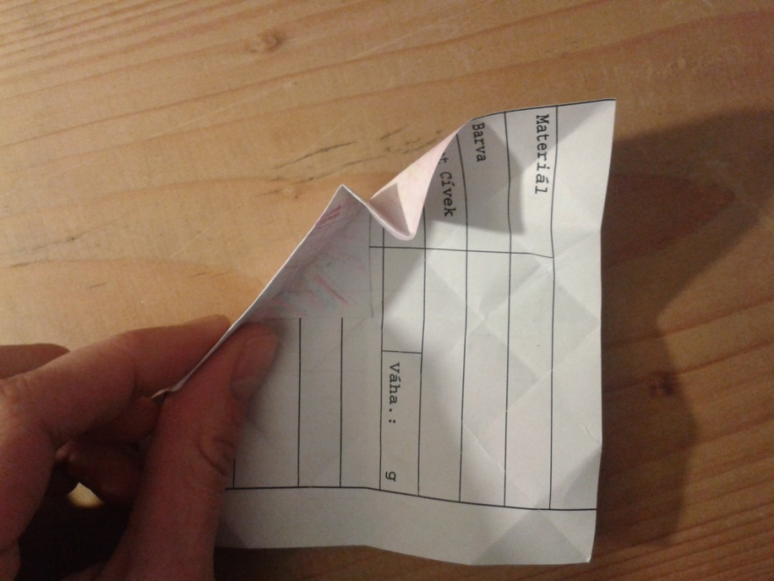
Rozložíme čtverec a necháme jeden růžek uprostřed

Slide 11
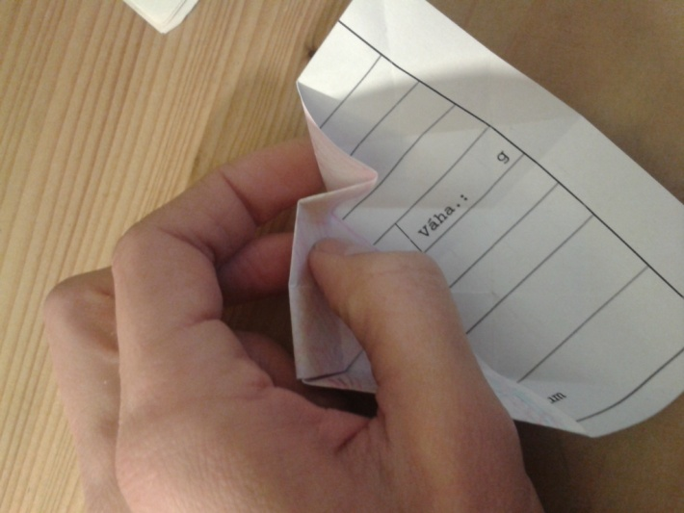
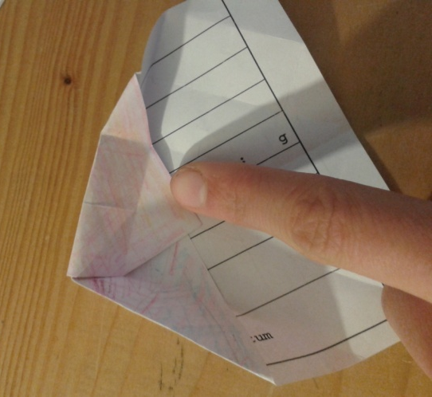
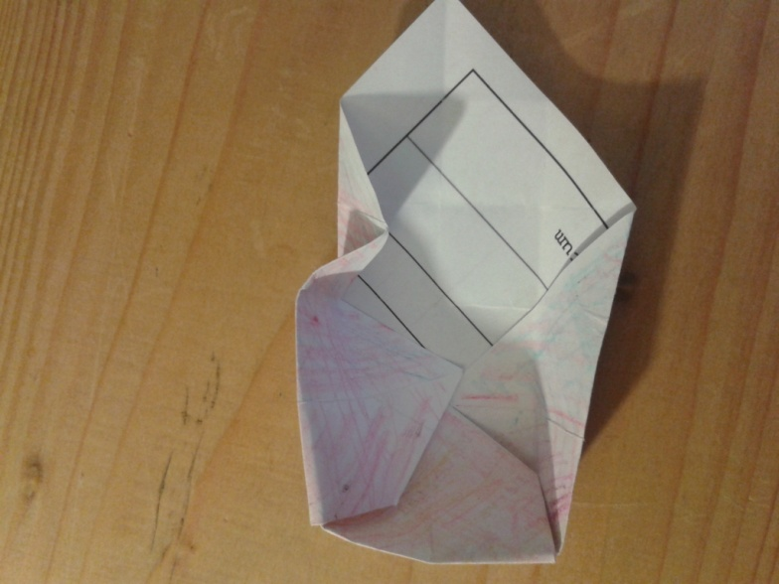
Teď skládáme dle obrázkového návodu

Slide 12

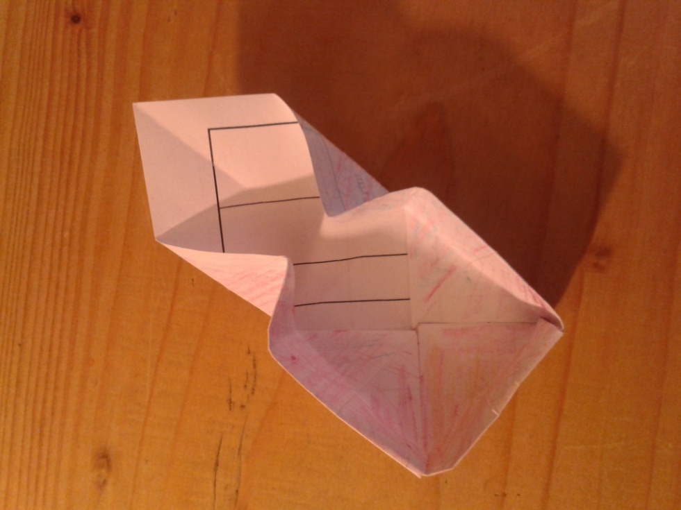

Slide 13
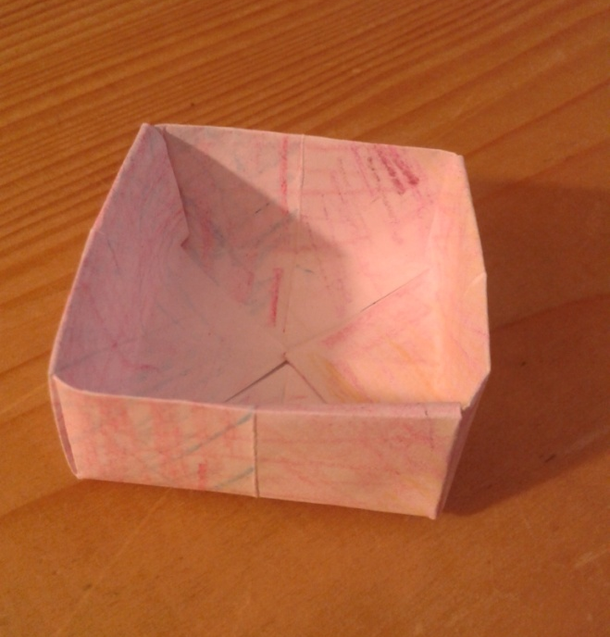
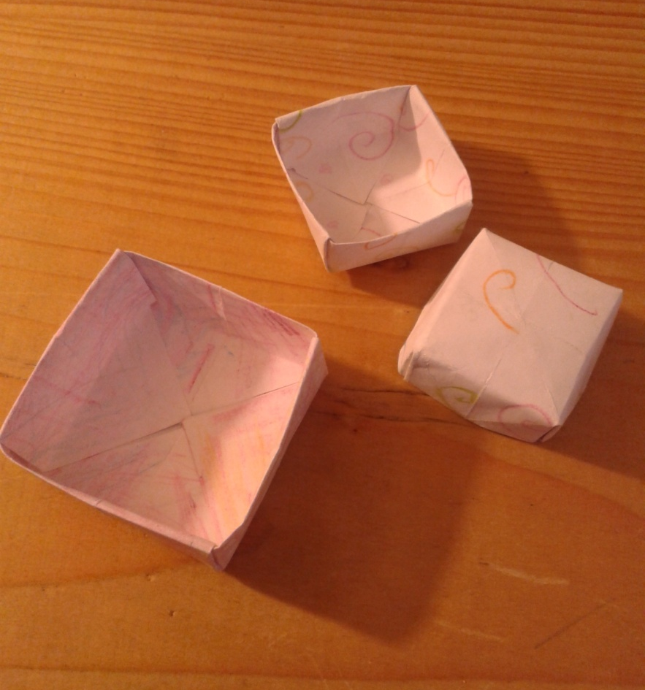
Krabička je hotová

Slide 14
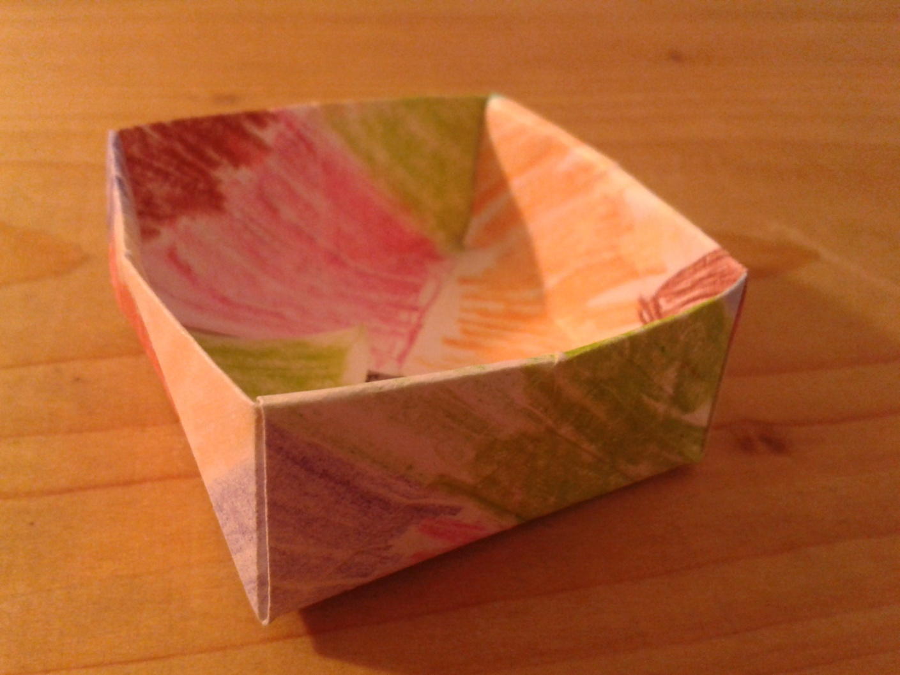

Slide 15
Použité zdroje
Fotografie autora

